Slide 1
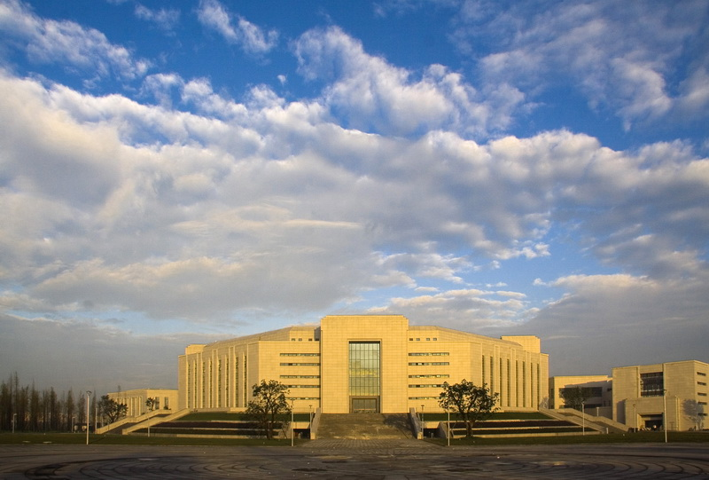

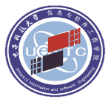
计算机组成原理
第五章 输入/输出系统
信息与软件工程学院
School of Information and Software Engineering

Slide 2


1
概述
主要内容
模型机系统总线组成
2
3
直接程序传送方式与接口
4
中断方式及接口
5
DMA方式及接口

Slide 3
5.4 DMA方式及接口
01.
DMA方式基本概念
02.
DMA控制器与接口的连接
03.
磁盘存储器接口

Slide 4

一、DMA方式基本概念
1、定义
DMA，即直接存储器访问（Direct Memory Access），它指这样一种传送控制方式：依靠硬件直接在主存与外围设备之间进行数据传送，在传送过程中不需要CPU的干预。
2、特点与应用
1）特点：DMA方式只能处理简单的数据传送。
2）应用：DMA传送方式一般应用于主存与高速I/O设备之间的简单数据传送。高速I/O设备包括磁盘、磁带、光盘等外存储器，以及其他带有局部存储器的外围设备、通信设备等等。

Slide 5
一、DMA方式基本概念
如：DRAM的刷新操作、磁盘读写。
DMA传送是直接依靠硬件实现的，可用于快速的数据直传，传送过程无需CPU参与。也正是由于这点，DMA方式不能处理复杂事态。因此，在某些复杂场合常将DMA与程序中断方式相结合，二者互为补充。二者互为补充。典型的例子是磁盘调用，磁盘读写采用DMA方式进行数据传送，而对寻道正确性的判别、批量传送结束后的处理，则采用中断方式。

Slide 6
二、DMA控制器与接口的连接
系统总线
CPU
M
接口
接口
DMA
控制器
接口板
主机板
I/O
I/O
多路型DMA控制器
允许各设备以字节为单位交叉传送，或以数据块为单位成组传送。

Slide 7
二、DMA控制器与接口的连接
系统总线
CPU
M
接口
接口
DMA
控制器
1、DMA控制器功能
I/O
I/O
接收初始化信息
（传送方向、主存首址、交换量）。
初始化
接收外设DMA请求，
判优，
向CPU申请总线。
传送前
接管总线权，发地址、读/写命令。
传送期间
2、接口功能
接收初始化信息
（外设寻址信息）。
初始化
向DMA控制器发请求。
传送前，外设准备好
传送数据。
传送期间

Slide 8
三、磁盘存储器接口（磁盘适配器）
1、系统连接方式
系统总线
CPU
M
硬盘适配器
DMA
控制器
硬盘驱动器
主机板上DMA控制器：
M 适配器
两级DMA控制器
适配器内DMA控制器：
适配器 驱动器
2、硬盘适配器粗框
系统总线
硬盘驱动器
处理机
接口
智能
主控器
驱动器
接口

Slide 9
三、磁盘存储器接口（磁盘适配器）
系统总线
硬盘驱动器
处理机
接口
智能
主控器
驱动器
接口
1）处理机接口(面向系统总线一侧)
EPROM控制逻辑：
放有硬盘驱动程序(系统自检时被引入系统管理之下)。
I/O端口控制逻辑：
接收CPU送来的端口地址、读/写命令，访问处理机接口中的相应寄存器。
2）智能主控器
微处理器：
执行硬盘控制程序。
RAM：
扇区缓存(存放二个扇区数据)。
ROM：
存放硬盘控制程序。

Slide 10
三、磁盘存储器接口（磁盘适配器）
系统总线
硬盘驱动器
处理机
接口
智能
主控器
驱动器
接口
DMA控制器：
控制主控RAM与驱动器之间的数据传送。
硬盘控制逻辑：
控制串-并转换：
写盘：
主控RAM
并-串
驱动器
读盘：
驱动器
串-并
主控RAM
3）驱动器接口(面向设备一侧)
驱动器控制逻辑：
(驱动器选择、寻道方向选择、读、写……)。
向驱动器送出控制命令
驱动器状态逻辑：
接收驱动器状态信息
(选中、就绪、寻道完成……)。
传送串行数据。

Slide 11
三、磁盘存储器接口（磁盘适配器）
系统总线
CPU
M
DMA
控制器
硬盘适配器
硬盘驱动器
3、硬盘调用过程(DMA方式)
a.CPU向适配器送出驱动器号、圆柱面号、磁头号、起始扇区号、 扇区数等外设寻址信息；向DMA控制器送出传送方向、主存首址、 交换量等信息。
b.适配器启动寻道，并用中断方式判寻道是否正确。
(不正确，重新寻道；正确，启动磁盘读/写。)
c.适配器准备好(读盘：主控RAM满一扇区；写盘：主控RAM空一扇 区）,提出DMA请求。
d.CPU响应，由DMA控制器控制总线，实现传送。
e.批量传送完毕，适配器申请中断。
f.CPU响应，作善后处理。

Slide 12
复习提纲
第五章 复习提纲
1、基本概念：接口分类，总线定义、分类，中断定义、应用，DMA定义、应用。
（请求、判优、响应、处理）
2、中断接口的组成、设计及中断全过程。
3、磁盘调用过程（DMA方式的三个阶段）。

Slide 13
谢谢观看
计算机组成原理
信息与软件工程学院
School of Information and Software Engineering

